Slide 1

Lagersystem pipeline
Viktor From

Slide 2
Agenda
Opgaven.
Docker container.
Github Actions
Live demo
Resultater
Konklusion

Slide 3
Opgaven
Opsætning af CI/CD pipeline.
  Hvad er CI/CD?
Opsætning af Docker container.
  Hvad er en container?
Opsætning af Github Actions
  Hvad er en Action?

Slide 4
Docker container
Container:
  Isoleret system.
  Indeholder alle nødvendige filer for at koden kan eksekveres.
  Dockerfile.
    Definerer sprogversion.
    Installerer filer.
    Opsætter brugere, hvis nødvendigt.

Slide 5

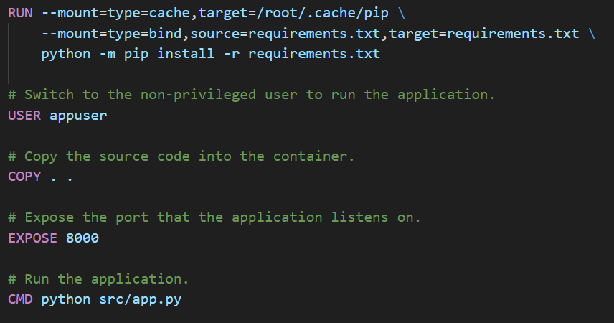
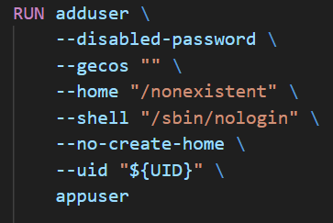
Docker container

Slide 6
Github Actions
Hvad er en Action?
  Kode, der eksekveres ved en bestemt handling.
    Push
    Pull requests
    Merge.
  Opsætning af Action.
    Definér hvornår Action skal køre.
    Definér sprogversion
    Installer alt nødvendigt
    Kør PyTest

Slide 7
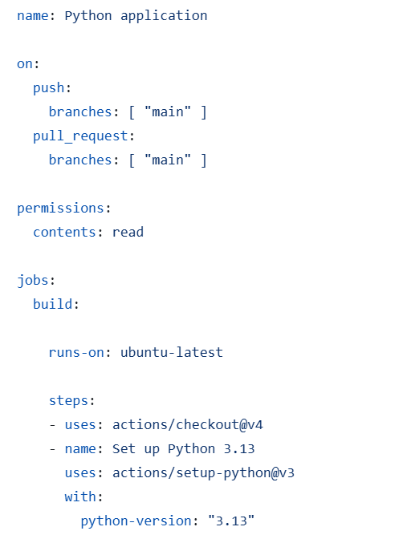
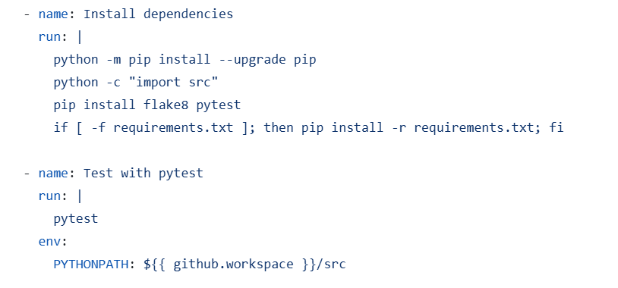
Github Actions

Slide 8
Live demo

Slide 9
Resultater
Container opsat.
Actions opstillet
Actions fejler.
  Kan ikke finde ‘src’

Slide 10
Konklusion
Fik en container opstillet.
Lærte meget om containere og actions.
Fik desværre ikke actions til at virke.

Slide 11
Tak for denne gang!
Hvorfor griner I?
Havde I forventet en joke?

